Slide 1
Master Soft Paraguay SRL
Día de la Acción climática - 2022

Slide 2
¿Quiénes somos? - Cronología
1994
2015
2016
2020
2021
Master Soft Paraguay S.R.L. es una empresa paraguaya que nació con el objetivo de proveer soluciones informáticas integrales a organizaciones de diversos rubros y sectores.
Master Soft tomó la decisión de innovar en el rubro TI de la industria nacional, lanzando su propia marca de equipos e insumos informáticos
MSP Tech®.
Master Soft implementó un Sistema de Gestión Integrado de Calidad y Medio Ambiente basado en las normas de la Organización Internacional de Normalización (ISO) y posee la certificación ISO 9001:2015 e ISO 14001:2015.
El primer equipo de la marca MSP Tech logró la certificación Energy Star (EPA-USA).
Logramos que los productos MSP Tech cuenten con la ecoetiqueta Electronic Product Environmental Assessment Tool (EPEAT).

Slide 3
¿Qué hacemos?
Master Soft Paraguay S.R.L. se dedica a:
Producción de equipos informáticos
Venta de equipos informáticos (PCs, Monitores, Impresoras, otros)
Venta de insumos informáticos
Provisión de servicio técnico especializado (mantenimiento correctivo y preventivo de impresoras, computadoras, fotocopiadoras y otros).

Slide 4
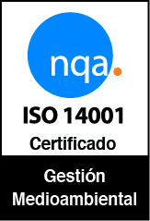
Certificaciones de la empresa y sus productos

Slide 5
Alcance del Sistema de Gestión Integrado de Calidad y Medio Ambiente
Proceso de abastecimiento, diseño, producción (fabricación y ensamblaje), comercialización, almacenamiento y distribución de equipos informáticos e insumos, con los respectivos procesos de control de calidad, medio ambiente, servicio técnico, mantenimiento, RR.HH. y dirección.

Slide 6
Políticas y estrategias sostenibles
Política de calidad y medio ambiente
Política de minerales de conflicto
Procedimientos y controles para sustancias restringidas/peligrosas
Indicadores de desempeño (KPIs)
Objetivos ambientales y de calidad anuales
Requisitos ambientales para proveedores

Slide 7
Objetivos ambientales del 2021
Objetivo | ¿Cumplimos en el 2021?
Reducir el consumo de energía eléctrica en 5% anual. | Cumplido ☺
Reducir el consumo de agua en 5% anual. | Cumplido ☺
Obtener la certificación EPEAT para los productos MSP Tech | Cumplido ☺

Slide 8
Clasificación de acciones ambientales en Master Soft Paraguay SRL
Identificación y evaluación anual de aspectos e impactos ambientales
Diseño de los productos informáticos siguiendo normas ambientales internacionales
Capacitaciones y simulacros
Monitoreo de consumo de recursos y emisiones
Gestión correcta de residuos sólidos urbanos y peligrosos
Reporte anual de sustentabilidad corporativa y de abastecimiento responsable de minerales

Slide 9
Aspectos ambientales analizados en la empresa
Se analiza toda la información disponible sobre los procesos y los productos/servicios de la empresa para detectar elementos o acciones que puedan interactuar con el medio ambiente y, en particular, cuestiones relacionadas con:
Consumos de papel.
Consumos de agua.
Consumos de energía.
Consumos de combustibles fósiles.
Utilización de sustancias peligrosas.
Vertidos de aguas residuales.
Emisiones al aire.
Emisiones de GEI.
Ruidos y vibraciones.
Generación de residuos.

Slide 10
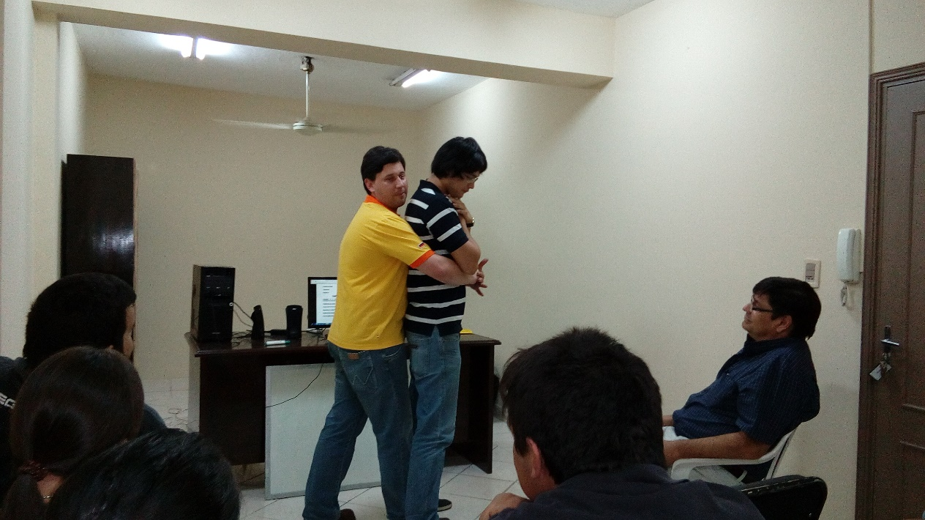
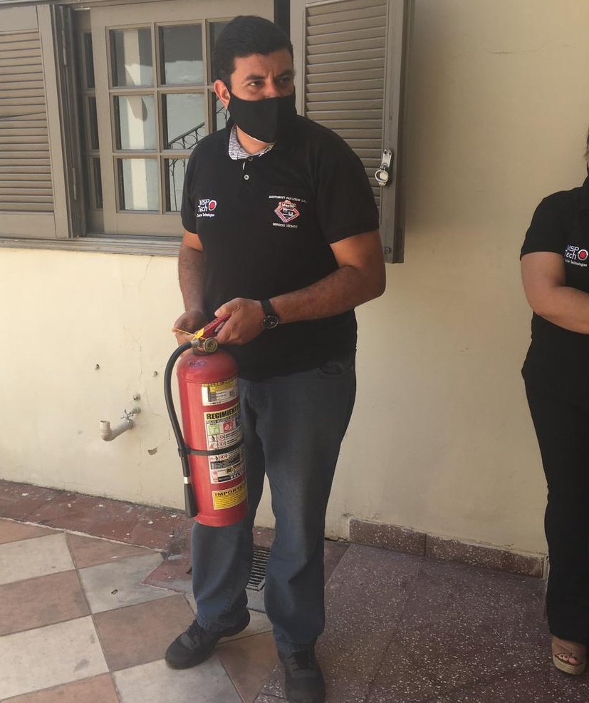
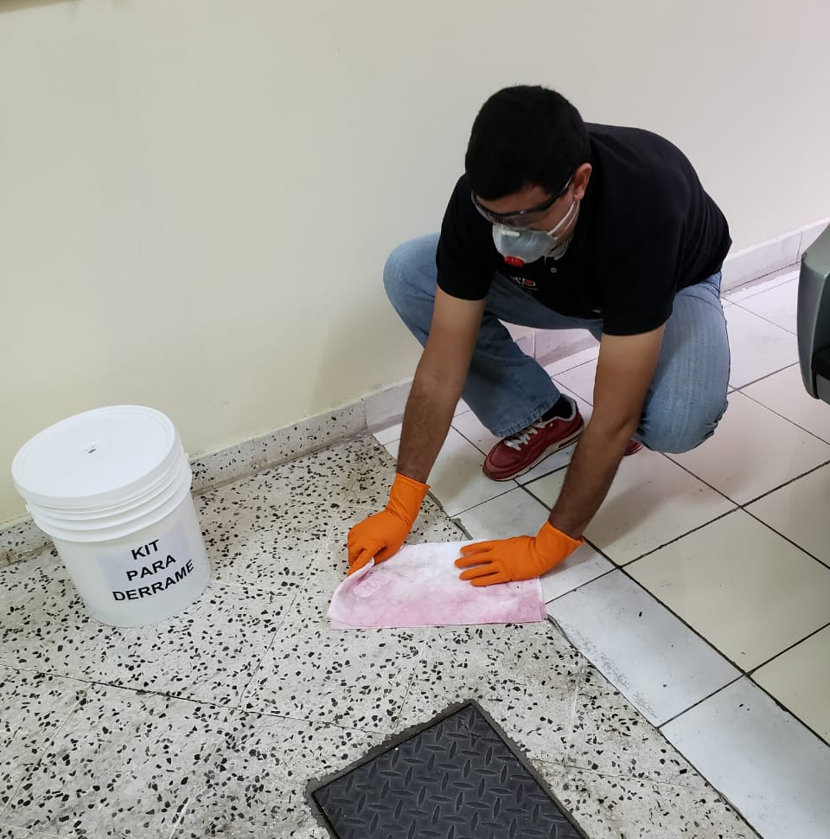
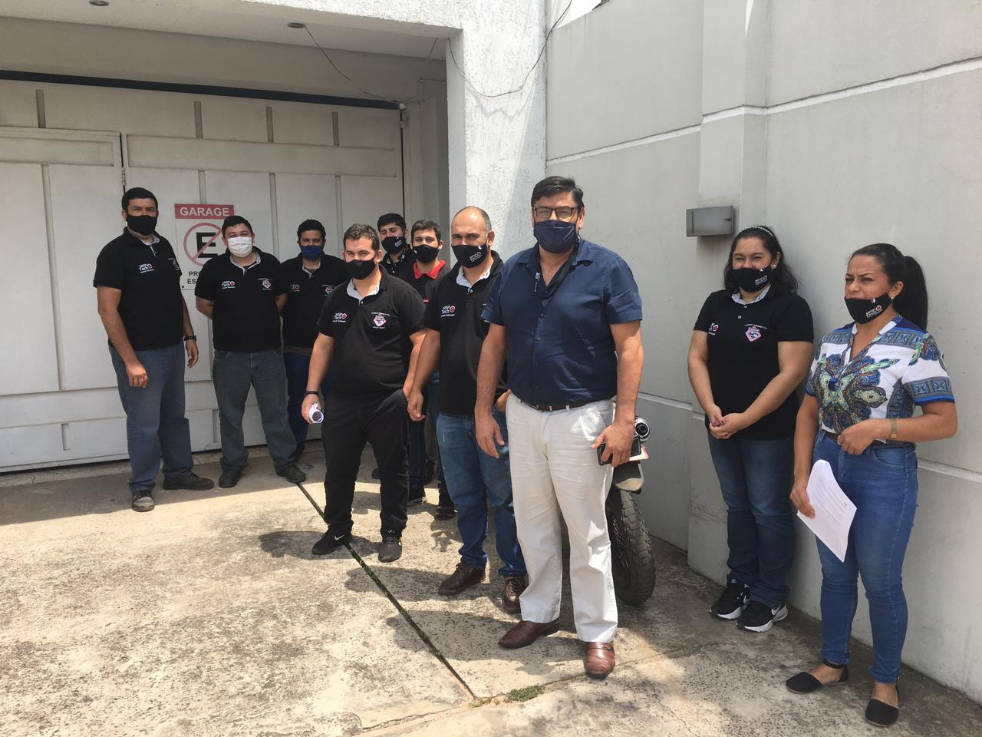
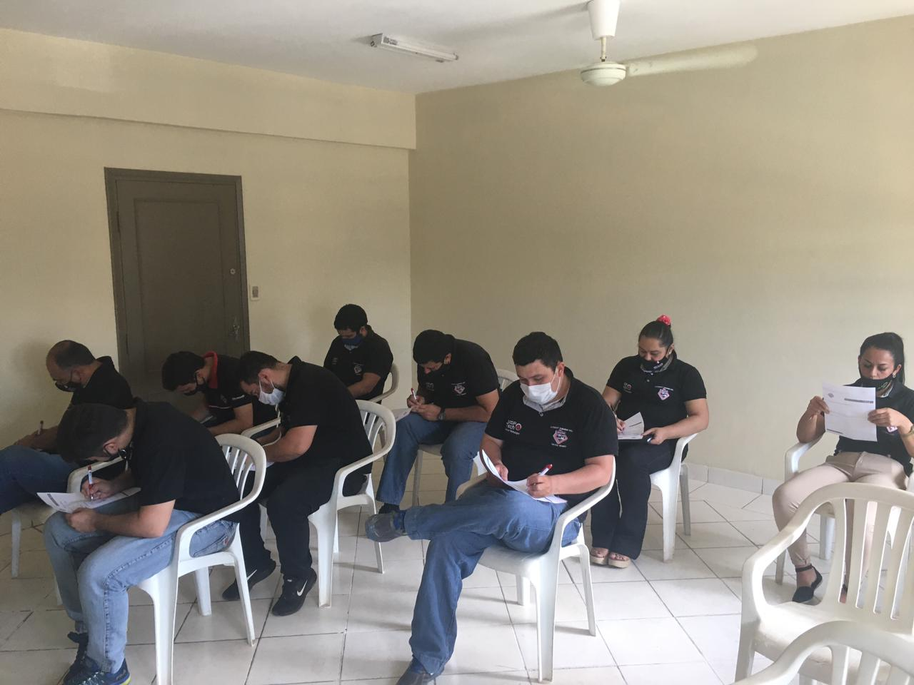
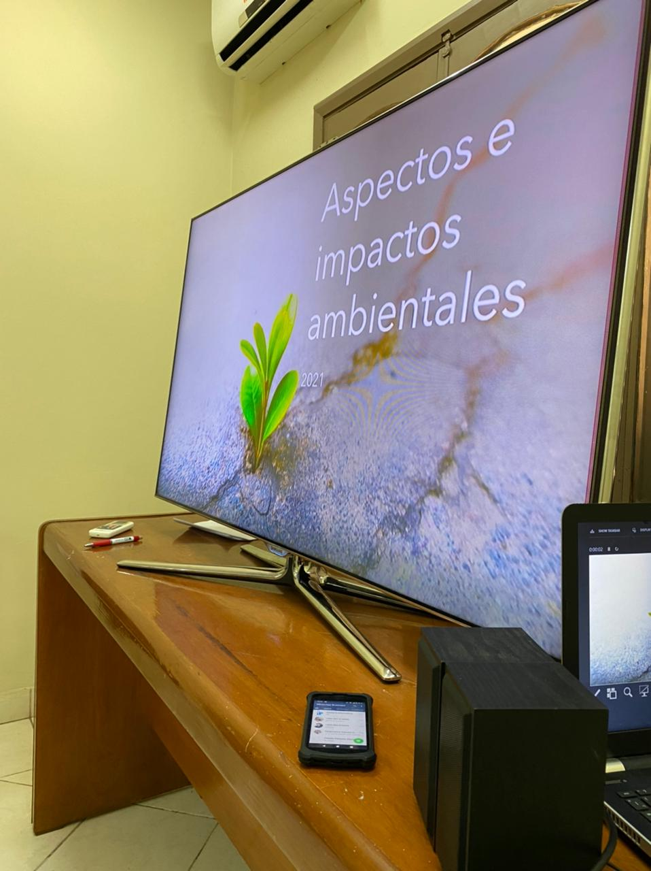
Capacitaciones y simulacros
Sistemas de gestión de la calidad y ambiental
Políticas y objetivos de calidad y ambiente
Buenas prácticas ambientales empresariales
Identificación y evaluación de aspectos e impactos ambientales
Uso correcto de extintores
Primeros auxilios
Simulacros de derrames de sustancias peligrosas
Simulacros de evacuación de incendios

Slide 11
Gestión correcta de residuos
2021
15
kg.
48
kg.
90
ud.
632
kg.
284
kg.
237
kg.

Slide 12
Monitoreo de consumos
Agua
Electricidad
Papel
Combustibles fósiles

Slide 13
Materiales restringidos
RoHS de la Unión Europea (UE)
A través de controles de diseño internos y declaraciones de la cadena de suministro, se ha verificado que varios productos MSP Tech® cumplen con los requisitos de la Directiva RoHS de la UE 2011/65/EU, modificada por 2015/863/EU.

Slide 14
Reporte de abastecimiento responsable de materiales
El objetivo de Master Soft es no comprar materiales de productos que contengan minerales de fundiciones o refinerías (SORs, por sus siglas en inglés) que violen los derechos humanos y/o que financien directa o indirectamente conflictos armados y tengan impactos negativos al ambiente.
Implementamos un sistema de control de minerales de conflicto en nuestra cadena de suministro basados en la Iniciativa de Minerales Responsable (RMI).

Slide 15
Reporte de sustentabilidad corporativa
Estándar 302 de energía
Estándar 303 de agua y efluentes
Estándar GRI 305 de emisiones de GEI

Slide 16
Reportes - Emisiones de GEI
2021
Reporte del año 2020
2022
Reporte del año 2021
Los cálculos de emisiones GEI son verificados por un consultor internacional experto en la materia

Slide 17
Alcances
Alcance 1
Emisión de GEI de uso de combustible fósil de los vehículos de propiedad de la empresa
Alcance 2
Emisión de GEI del uso de electricidad

Slide 18
Emisiones de GEI
Operaciones sostenibles | Unidad de medida | AÑO FISCAL 2020 | AÑO FISCAL 2021
Emisiones de GEI de alcance 2 | kgCO₂e | 445 | 365

Slide 19
Acciones implementadas para reducción de emisiones de GEI
Adquisición de bombillas de consumo eficiente de energía eléctrica.
Configuración de equipos informáticos para consumir menos energía cuando no se están utilizando.
Capacitación en buenas prácticas de consumo energético.
Mantenimiento adecuado de los vehículos para eficiencia en el uso de los combustibles fósiles.

Slide 20
¡Gracias!
environment@mastersoft.com.py

